Slide 1
স্বাগতম

Slide 2
পরিচিতি
মোঃ মজিবুর রহমান
সহকারী শিক্ষক ( ব্যবসায় শিক্ষা )
দোল্লাই নোয়াবপুর আহসান উল্যাহ উচ্চ বিদ্যালয়
চান্দিনা, কুমিল্লা ।

Slide 3
শ্রেনি-নবম ও দশম
বিষয়- ব্যবসায় উদ্যোগ
অধ্যায়- প্রথম

Slide 4
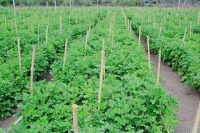
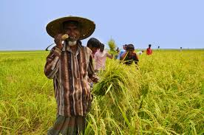
নিচের ছবি গুলো লক্ষ্য করি

Slide 5
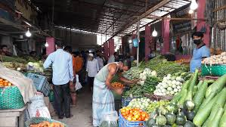
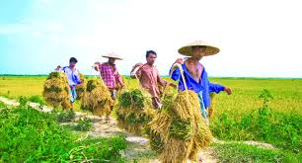
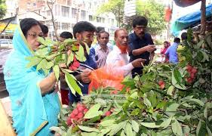
নিচের ছবি গুলো লক্ষ্য করি

Slide 6
ব্যবসায় পরিচিতি

Slide 7
এই পাঠ শেষে শিক্ষার্থীরা…
ব্যবসায়ে ধারণা বর্ণনা করতে পারবে।
ব্যবসায়ে বৈশিষ্ঠ্য ব্যাখ্যা করতে পারবে।
ব্যবসায়ে প্রকারভেদ বর্ণনা করতে পারবে।

Slide 8
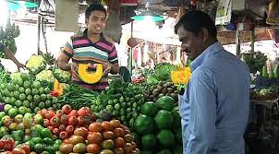
ব্যবসায়ের ধারনা
১। মুনাফার আশায় ফসল চাষ
১। মুনাফার আশায় পন্য বিক্রয়

Slide 9
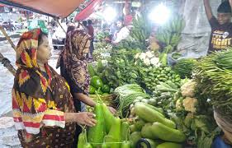
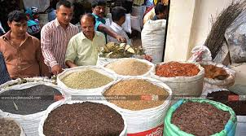
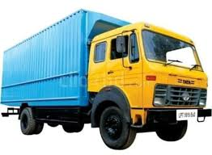
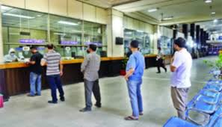
ব্যবসায়ের আওতা
১। পন্য
২।গুদাম
৩। পরিবহন
৪। ব্যাংকিং

Slide 10
ব্যবসায়ের প্রকারভেদ
ব্যবসায়
শিল্প
প্রজনন শিল্প
নিষ্কাশন শিল্প
নির্মান শিল্প
সেবামূলক শিল্প
উৎপাদন শিল্প
প্রত্যক্ষ সেবা
আইনবৃত্তি
ডাক্তারি
প্রকৌলবৃত্তি
অডিট ফার্ম
পন্য বিনিময় (ক্রয়-বিক্রয়)
পরিবহন
গুদামজাতকরন
ব্যাংকিং
বিমা
বিজ্ঞাপন
বাণিজ্য

Slide 11
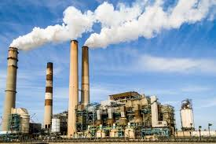
শিল্প
১। প্রজনন শিল্প
২। নিষ্কাশন শিল্প

Slide 12
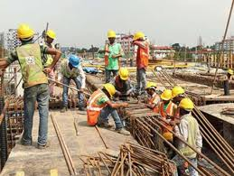
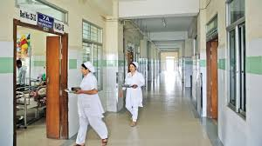
শিল্প
৩। নির্মাণ শিল্প
৪। সেবামূলক শিল্প

Slide 13
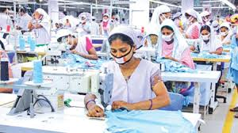
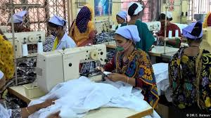
শিল্প
৫। উৎপাদন শিল্প

Slide 14
বাণিজ্য
১। পন্য বিনিময়
২।পরিবহন

Slide 15
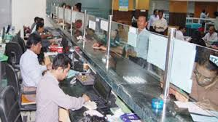
বাণিজ্য
৩। ব্যাংকিং
৪। গুদামজাতকরন

Slide 16
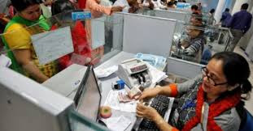
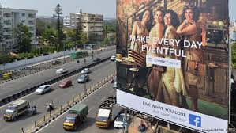
৫। বিমা
৬। বিজ্ঞাপন

Slide 17
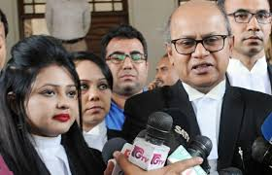
প্রত্যক্ষ সেবা
১। আইনবৃত্তি
২। ডাক্তারি

Slide 18
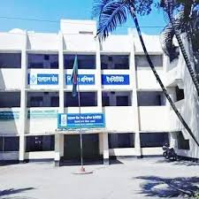
প্রত্যক্ষ সেবা
৩। প্রকৌশলবৃত্তি
৪। অডিট ফার্ম

Slide 19
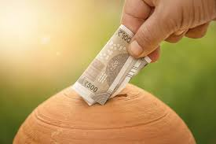
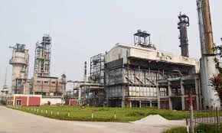
ব্যবসায়ের গুরুত্ব
১। সঞ্চয় বৃদ্ধি
২। মূলধন বৃদ্ধি

Slide 20
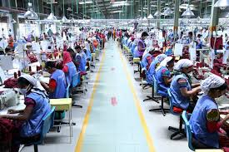
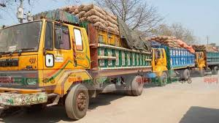
ব্যবসায়ের গুরুত্ব
৩। কর্মসংস্থান
৪। পন্য আদান- প্রদান

Slide 21
দলগত কাজ
ফুল ও ফল উৎপাদন কোন ধরনের শিল্প ব্যাখ্যা কর।

Slide 22
মূল্যায়ন
১। ব্যবসায়ের প্রধান উদ্দেশ্য কি?
২। শিল্প বলতে কি বুঝ?
৩। অর্থনৈতিক উন্নয়নে ব্যবসায়ের গুরুত্ব গুলো কি কি?

Slide 23
বাড়ীর কাজ
তোমার দেখা একটি ব্যবসায় প্রতিষ্ঠানের বৈশিষ্ট্য অনুযায়ী শ্রেনীবিভাগ কর।

Slide 24
ধন্যবাদ

